Slide 1
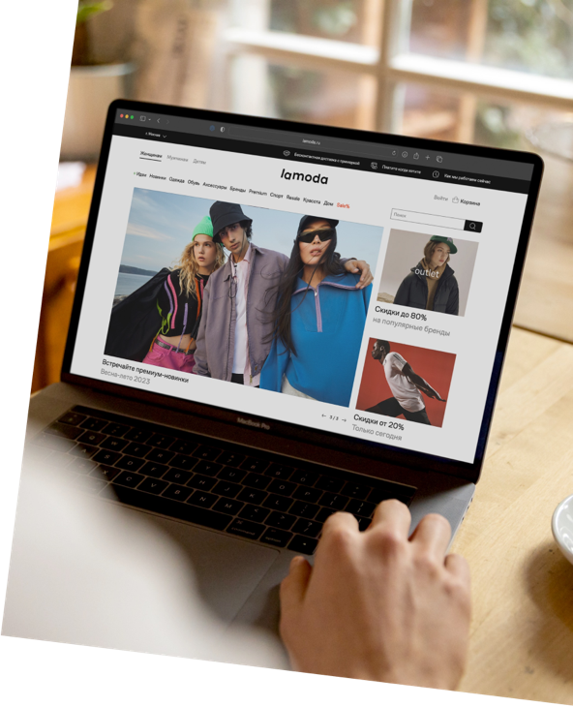

Продвижение
товаров в каталоге

Slide 2
Что такое Товарное продвижение
возможность поднять карточки товара в каталоге, перебивая механизмы и алгоритмы ранжирования товаров, которое персонализировано для каждого пользователя в каталоге Lamoda
карточки товара получают больше показов в сравнении с конкурентами, которые НЕ используют рекламные инструменты на Lamoda
увеличение количества показов карточек товара = увеличение количества кликов и заказов продвигаемой карточки + рост ассоциированных заказов бренда
бренды, которые используют товарное продвижение,
занимают 2-3, 10-11 и 18-19 места в каталожной и поисковых выдачах

Slide 3

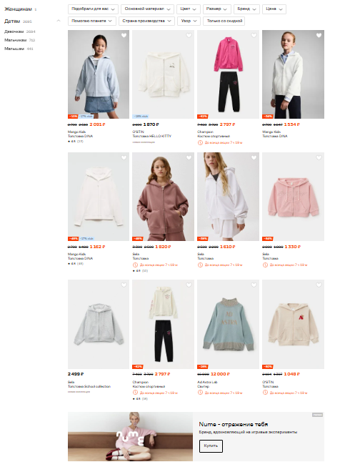
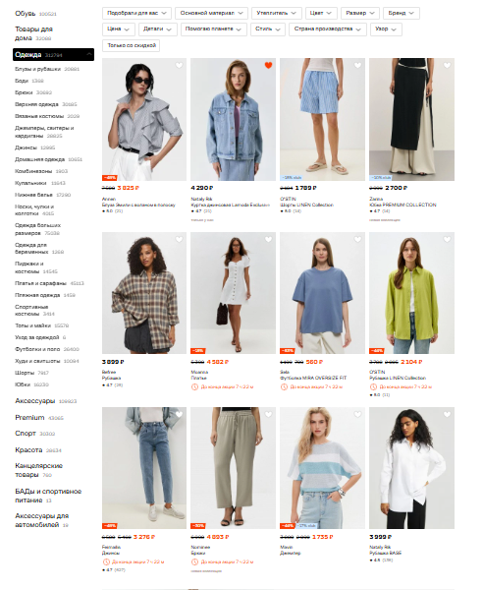

Пользователь не отличает товарное продвижение от органической выдачи в каталоге

Slide 4
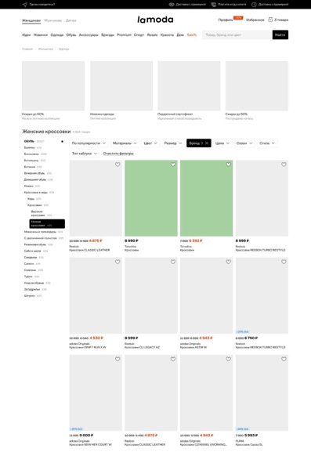

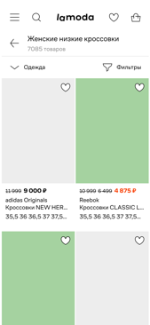




Товарное продвижение
Продвижение товаров в каталоге Lamoda
Ваши товары размещаются в верхней выдаче каталога и в поиске
Товары бренда отображаются
в релевантной каталожной и поисковой выдаче
Таргетирование
на всю аудиторию
Доступно на сайте и в приложении: в поисковой и каталожных выдачах
Детальный отчет
Минимальный бюджет — 1000 ₽ в день (с НДС)
Продвижение в каталоге

Slide 5
Ad_platform@lamoda.ru

